Slide 1

Android

Slide 2
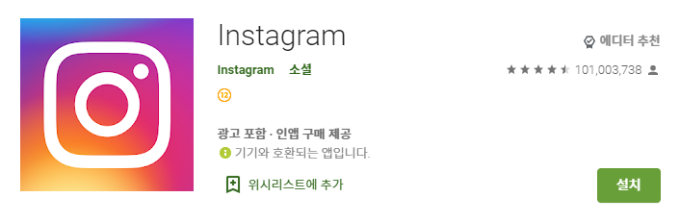
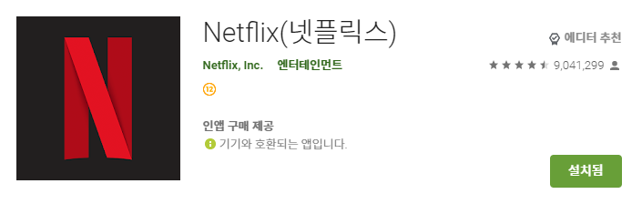
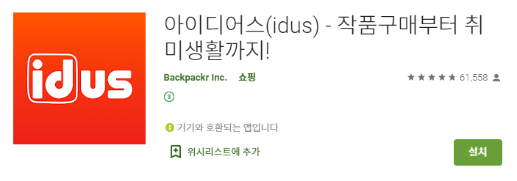

Slide 3
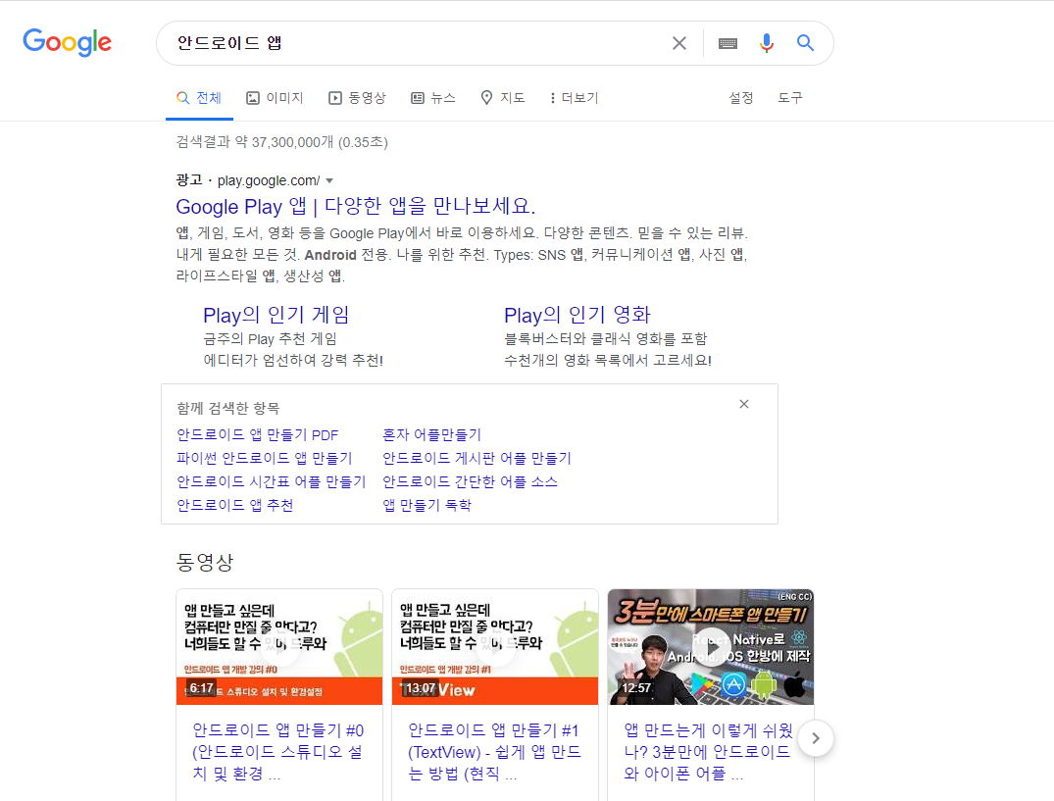

Slide 4
구글에서 만든 스마트폰 모바일 운영체제

Slide 5

첫번째 시간
JAVA
String
메소드
클래스
〮
〮

Slide 6
두번째 시간
객체 설명
Intent
Toast
XmlCode
Button
EditText
TextView

Slide 7
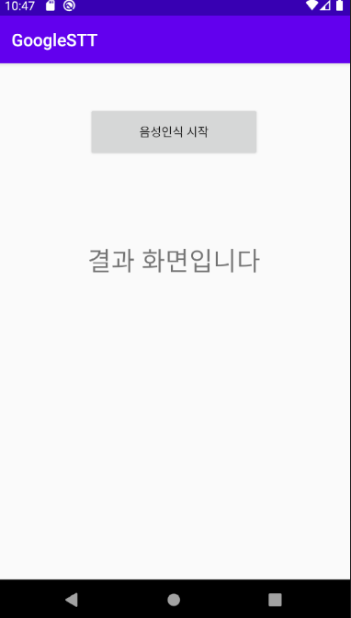
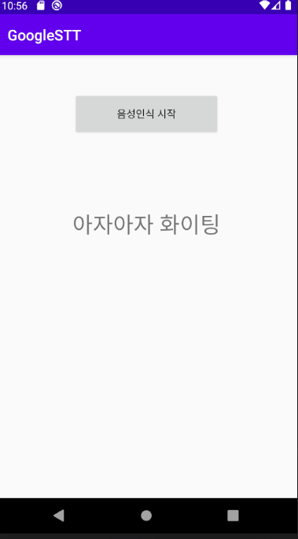

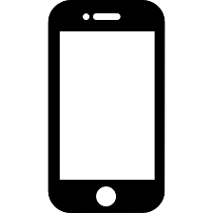
마지막 시간

